Slide 1
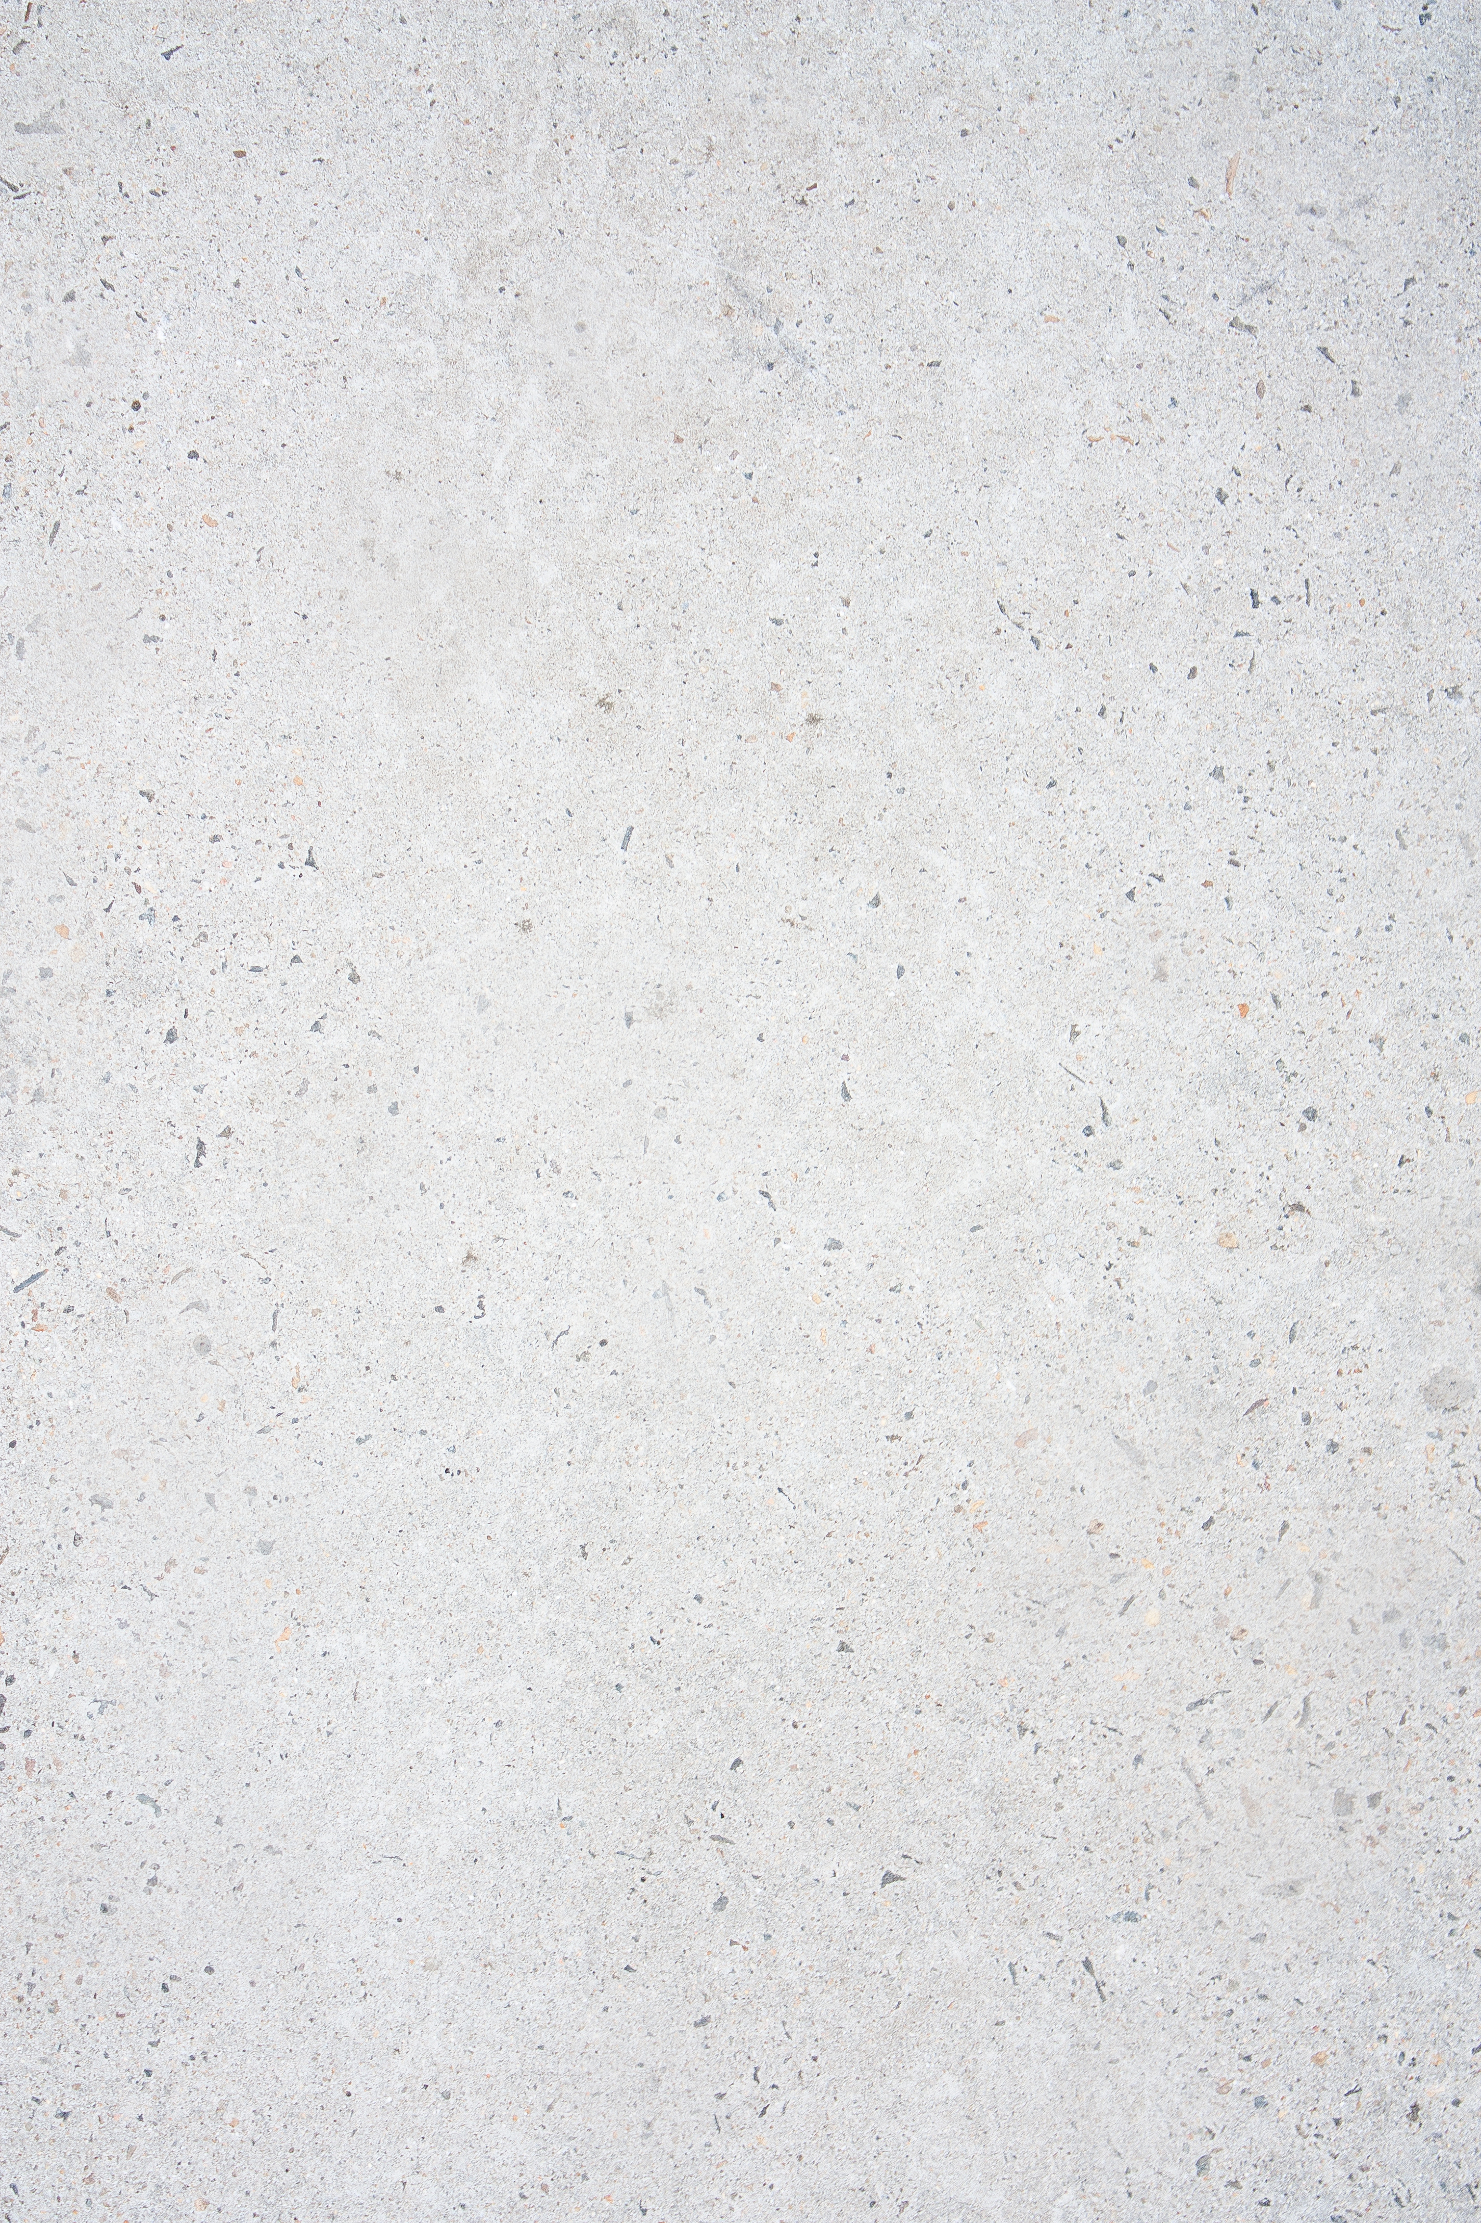
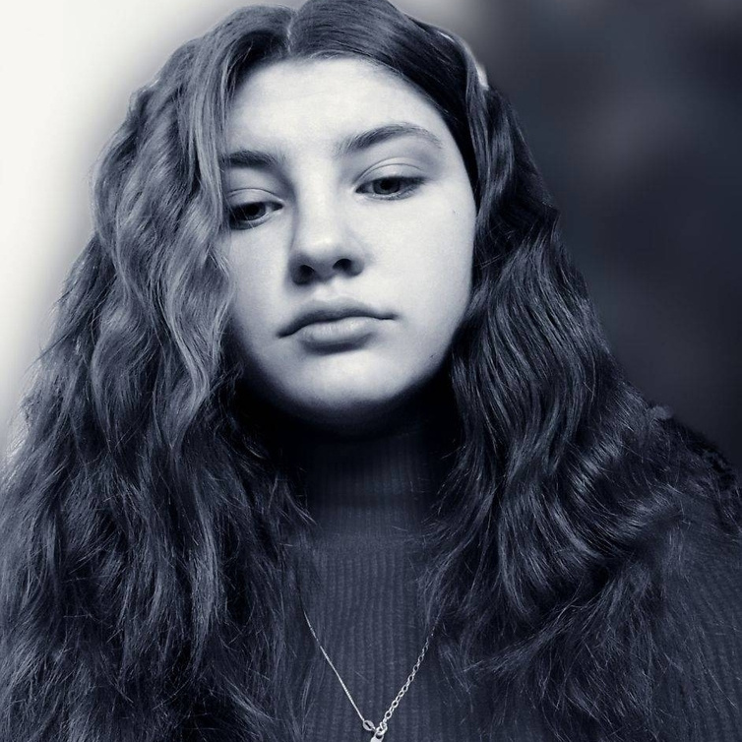
Всеукраїнський інтерактивний конкурс «МАН-Юніор Дослідник»
Номінація «Історик-Юніор»
«Історичні пам’ятки рідного міста, селища, села або його околиці»
"Історичні пам'ятки рідного села Нестоїта"
Роботу виконала: Кравчук Надія Сергіївна, учениця 9 класу, Нестоїтського опорного закладу освіти Подільського району Одеської області
Науковий керівник: Глущук Володимир Петрович, вчитель історії Нестоїтського опорного закладу освіти Подільського району Одеської області

Slide 2
Мета роботи - вивчення історії Нестоїтського краєзнавчого музею та годинника-дзвону «нестоїтського золотаря», який є важливою частиною культурної спадщини регіону. Основний акцент - унікальний початок, втрата під час війни та відновлення годинника Борисом Стопчинським. Зазначено необхідність ремонту для збереження історії та культурної спадщини для майбутніх поколінь.
Актуальність: Вивчення історії Нестоїтського краєзнавчого музею та годинника-дзвону "нестоїтського золотаря" важливе для збереження культурної спадщини регіону. Основний акцент - унікальний початок, втрата та відновлення годинника Борисом Стопчинським.

Slide 3
Завдання роботи: включає в себе огляд і аналіз експонатів Нестоїтського краєзнавчого музею, розкриття їхньої історії та важливості, а також вивчення історії створення та реставрації унікального годинника-куранта.

Slide 4
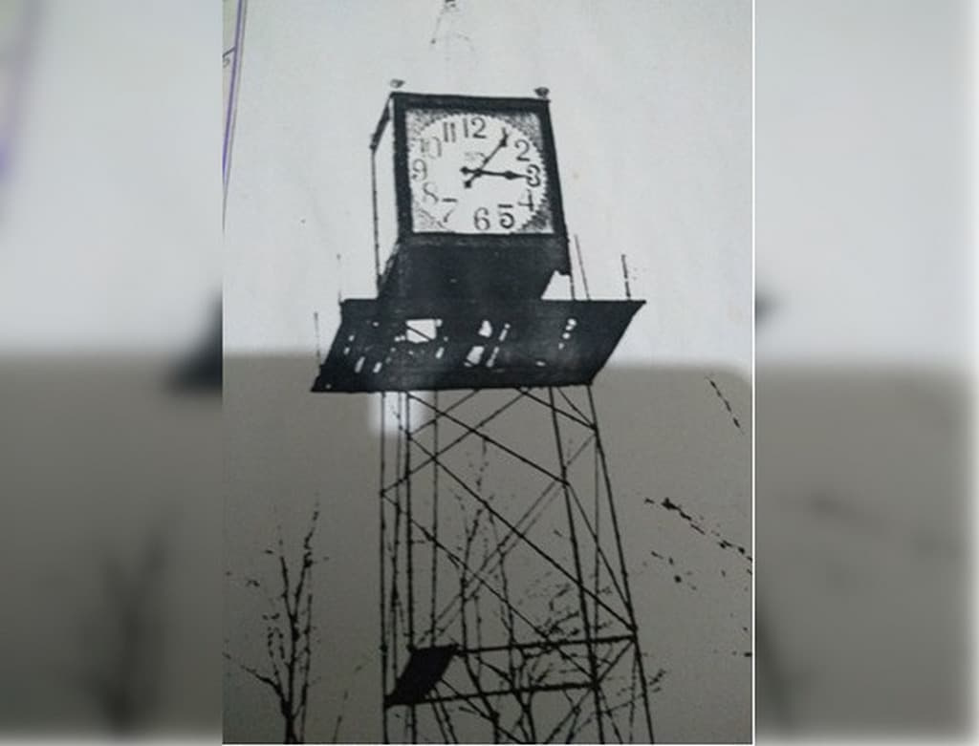
Часи " Куранти" історія виникнення

Slide 5
Село Нестоїта відоме не лише своєю красивою природою, а й унікальним годинником-курантом, який став справжньою окрасою села. Цей годинник був виготовлений майстром Іваном Никоновичем Стопчинським у 1937 році як подарунок для своїх односельців. Він вражав не лише своєю величезною стрілкою у 125 см, а й гучним дзвоном, який лунав на все село.

Slide 6
У роки Другої світової війни годинник-курант був пошкоджений під час бомбардування, але щасливо вдалося відновити його у 70-х роках завдяки сину майстра, Борису Івановичу. Його реконструйований годинник знову видавав годинні відліки та дзвонив своїм мелодійним звуком.

Slide 7
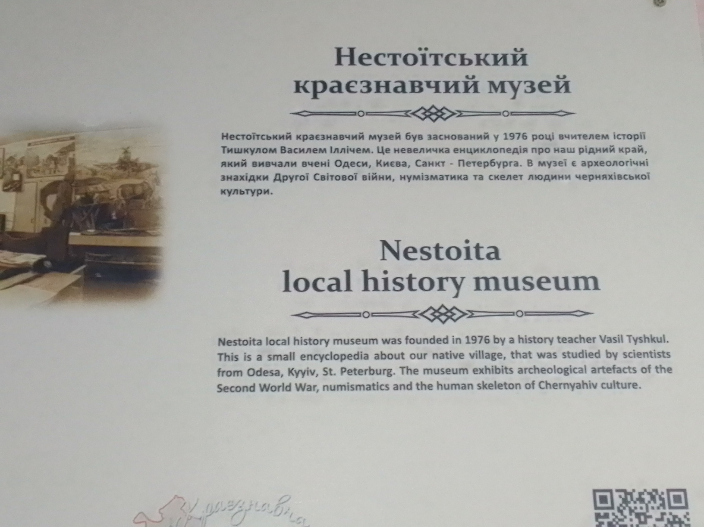
Нестоїтський-краєзнавчий музей

Slide 8
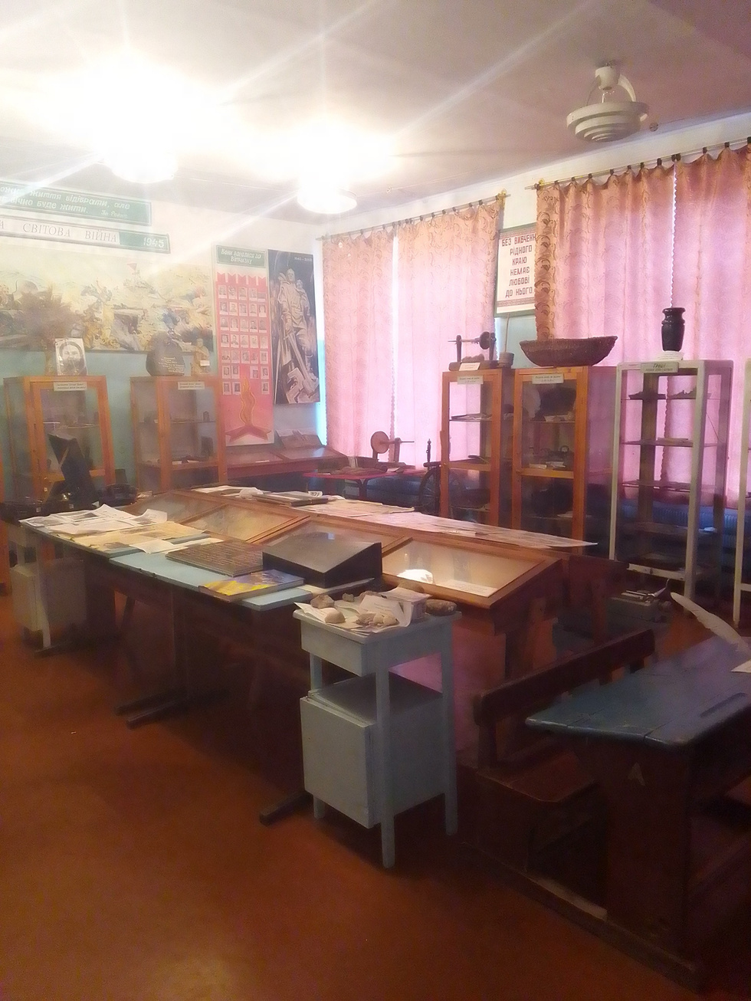
Наш шкільний Нестоїтський краєзнавчий музей - це справжній скарб нашої школи, який був заснований в 1976 році видатним учителем історії Тишкулом Василем Іллічем.

Slide 9
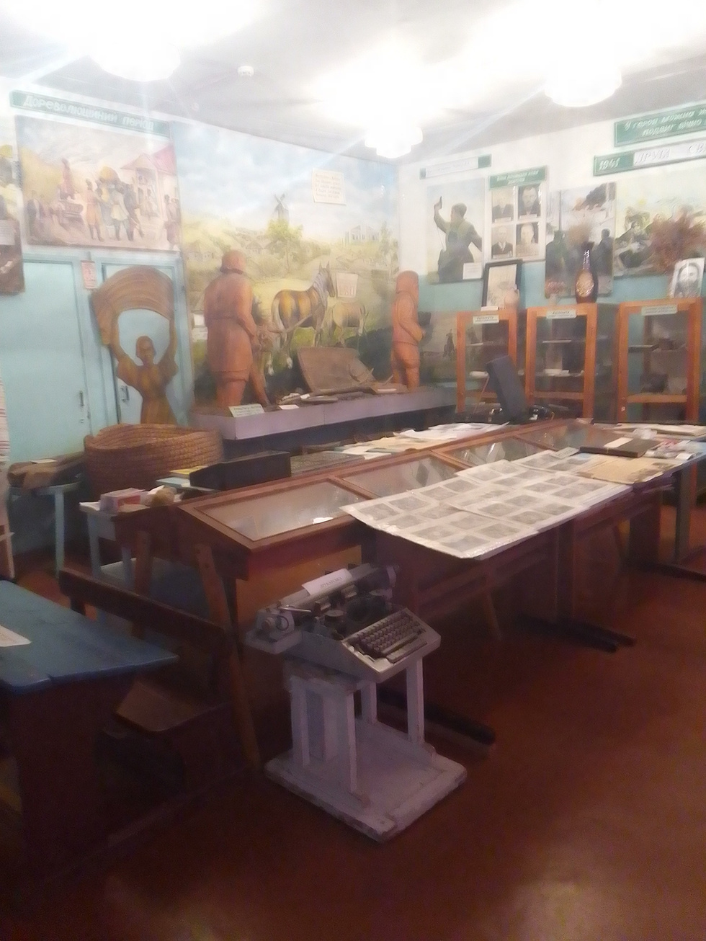
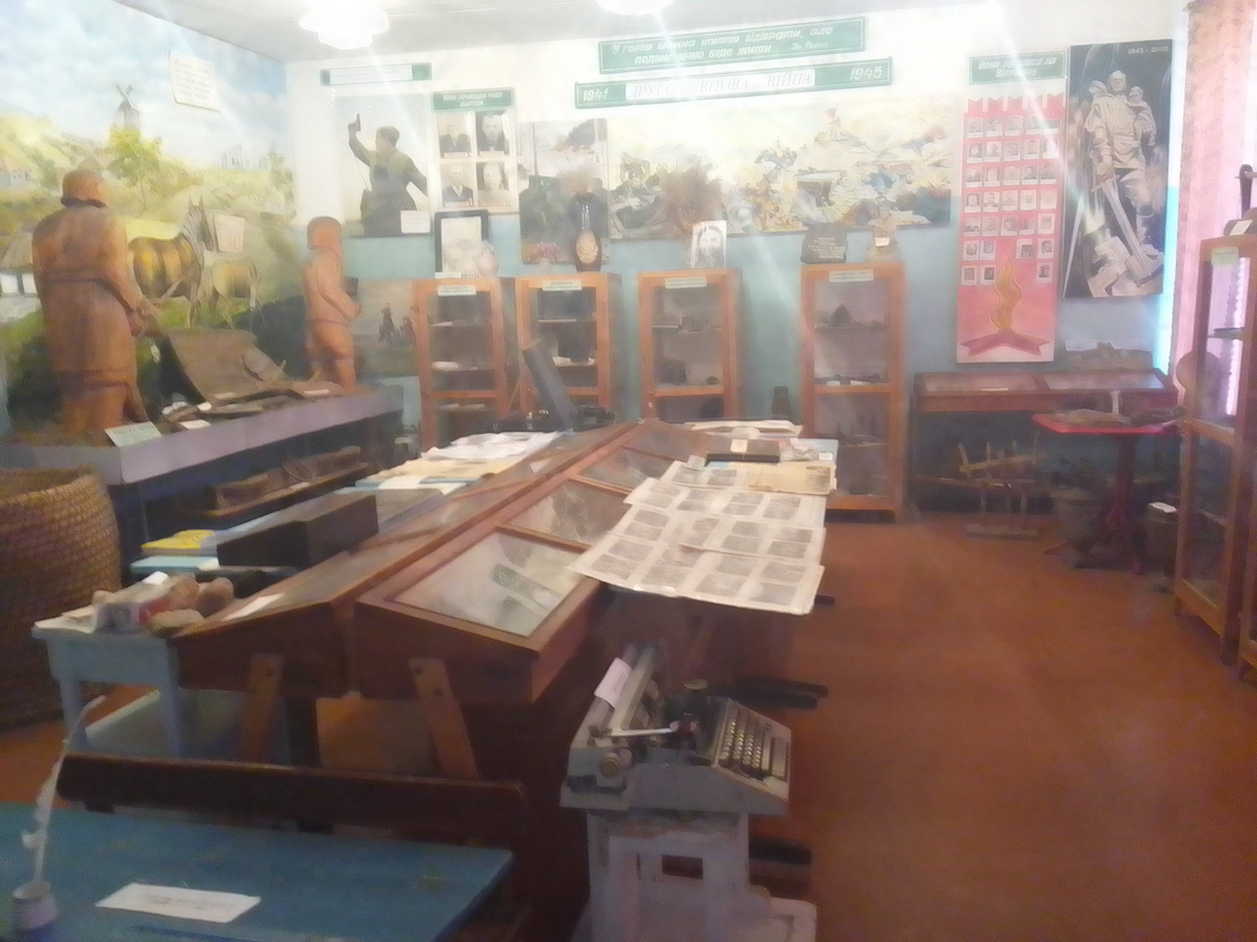
Цей музей - невеличка, але захоплююча енциклопедія про наш рідний край, яку вивчали вчені з різних куточків України.

Slide 10
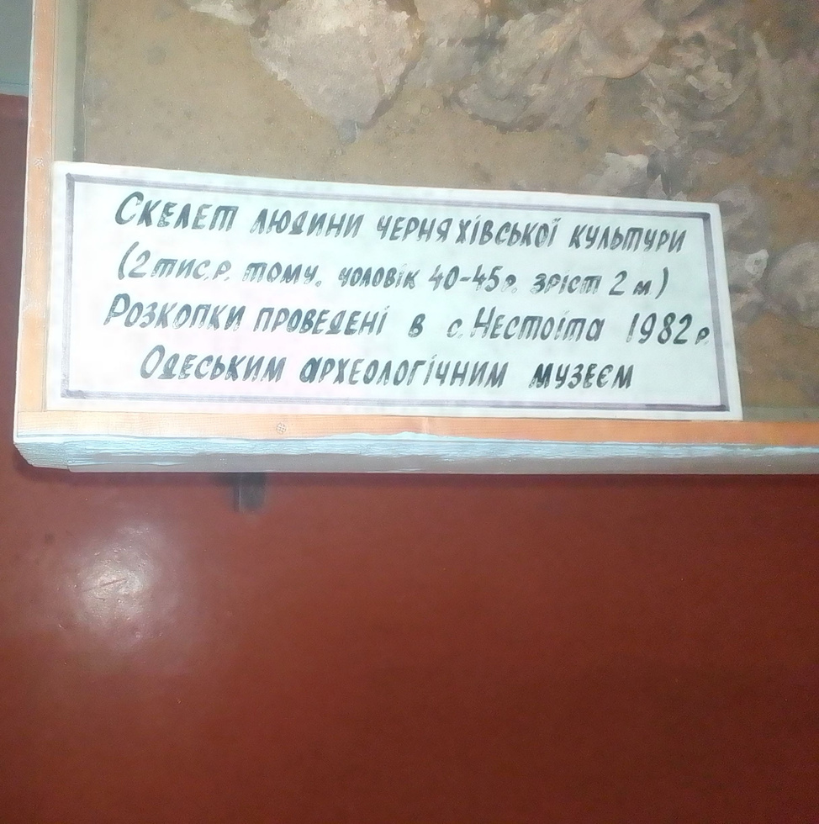
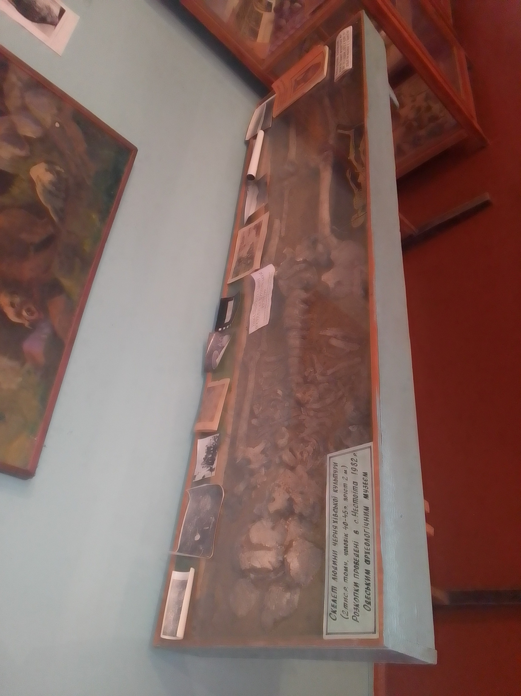
Тут можна побачити археологічні знахідки, такі як скелет людини черняхівської культури.

Slide 11
Кістки вимерлих тварин, експонати часів первісного ладу, старовинний годинник, першу друкарську машину, манекен військової зброї періоду Другої світової війни, а також грамоти та подяки колишнього директора школи. Кожен експонат має свою цікаву історію, яка допомагає нам краще розуміти минуле нашого краю та школи. Наш музей - це не просто збірка речей, він є частиною нашої спадщини, яку ми маємо берегти і передавати майбутнім поколінням.

Slide 12
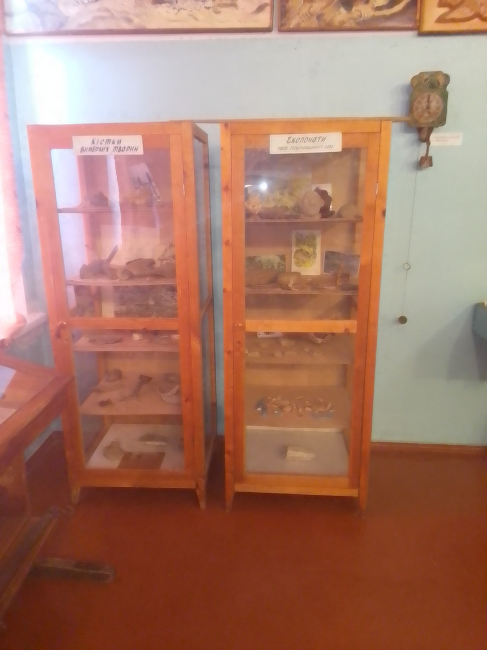
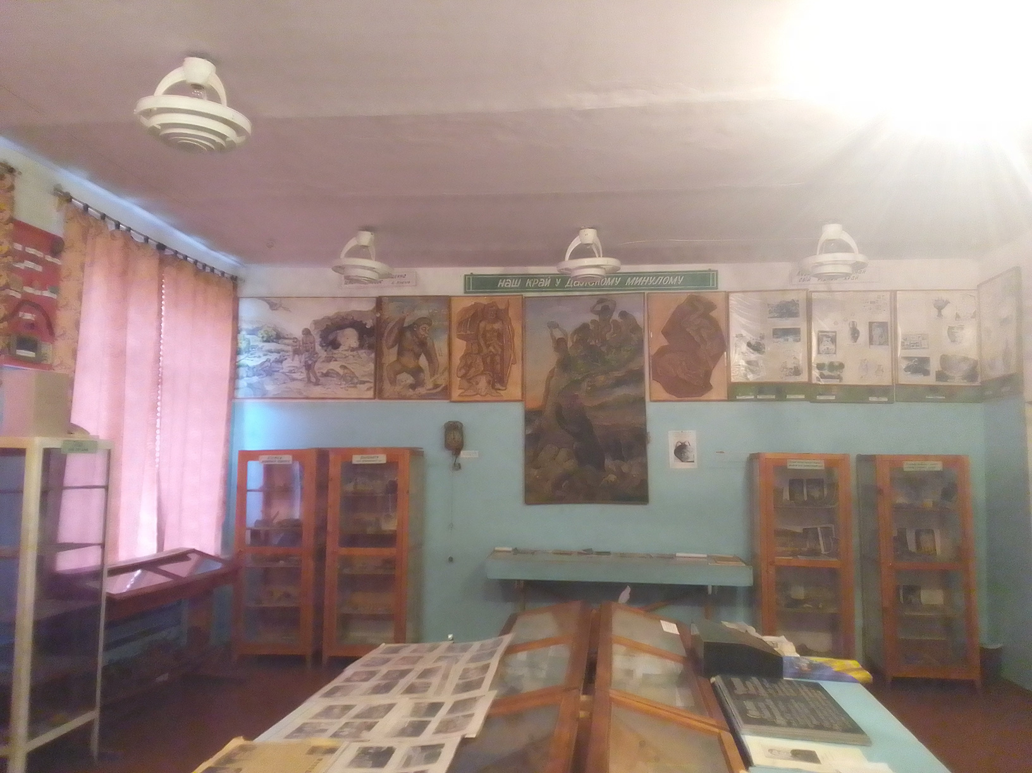

Slide 13
Висновок

Slide 14
Експонати Нестоїтського краєзнавчого музею є надзвичайно важливими для збереження культурної спадщини та розвитку патріотичних почуттів громадян. Годинник-дзвін «нестоїтського золотаря», створений Іваном Никоновичем Стопчинським у 1937 році, є унікальним витвором. Після руйнування фашистами під час Другої світової війни, його відновив Борис Стопчинський. Годинник потребує ремонту після обледеніння 2000 року, але його історія залишається невід'ємною частиною культурного спадку нестоїтського округу.

Slide 15
Список використаних джерел та літератури
1. "Calaméo - Кожне сільце має своє слівце. Частина 2" https://www.calameo.com/books/001854961746098421ff0
2. Опис Нестоїтського краєзнавчого музею

